Slide 1
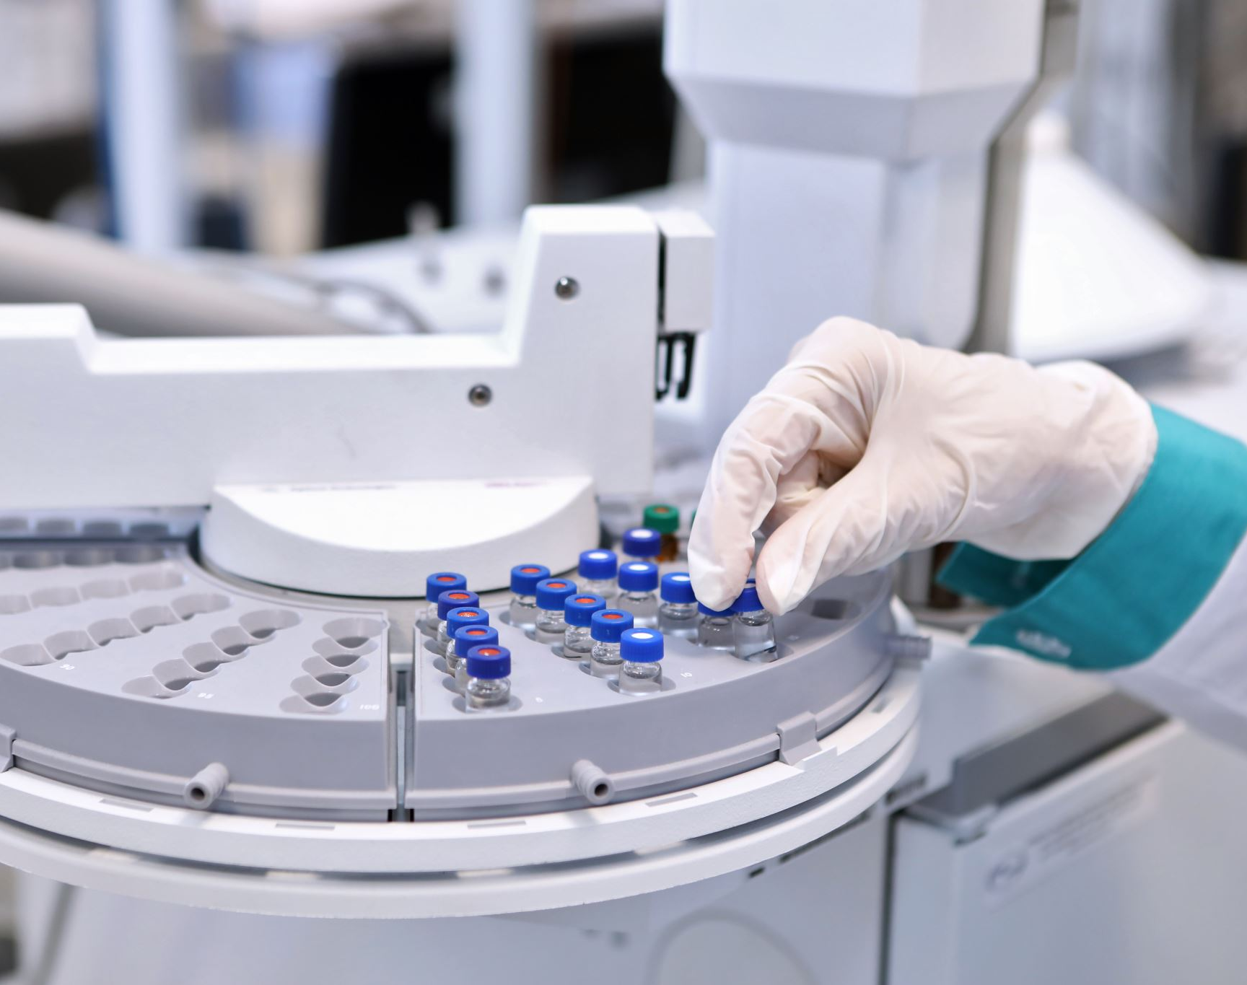
Membrane lipid remodeling eradicates Helicobacter pylori by manipulating the cholesteryl 6'-acylglucoside biosynthesis
Merry Alsuliman

Slide 2
Innehåll
Bakgrund
Frågeställning
Ordförklaring
Resultat
Diskussion

Slide 3
Bakgrund
Vad är Helicobacter pylori (H. pylori )?
Hur går infektionen till?
Fäster sig
Upptar
Bildar och modifierar kolesteryl-α-glukosid (CG)

Slide 4
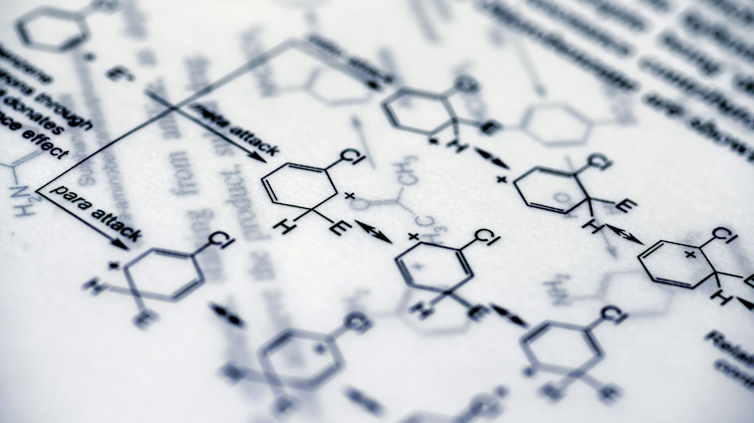
Frågeställning
Hur membranlipidombyggnad kan eliminera Helicobacter pylori?

Slide 5
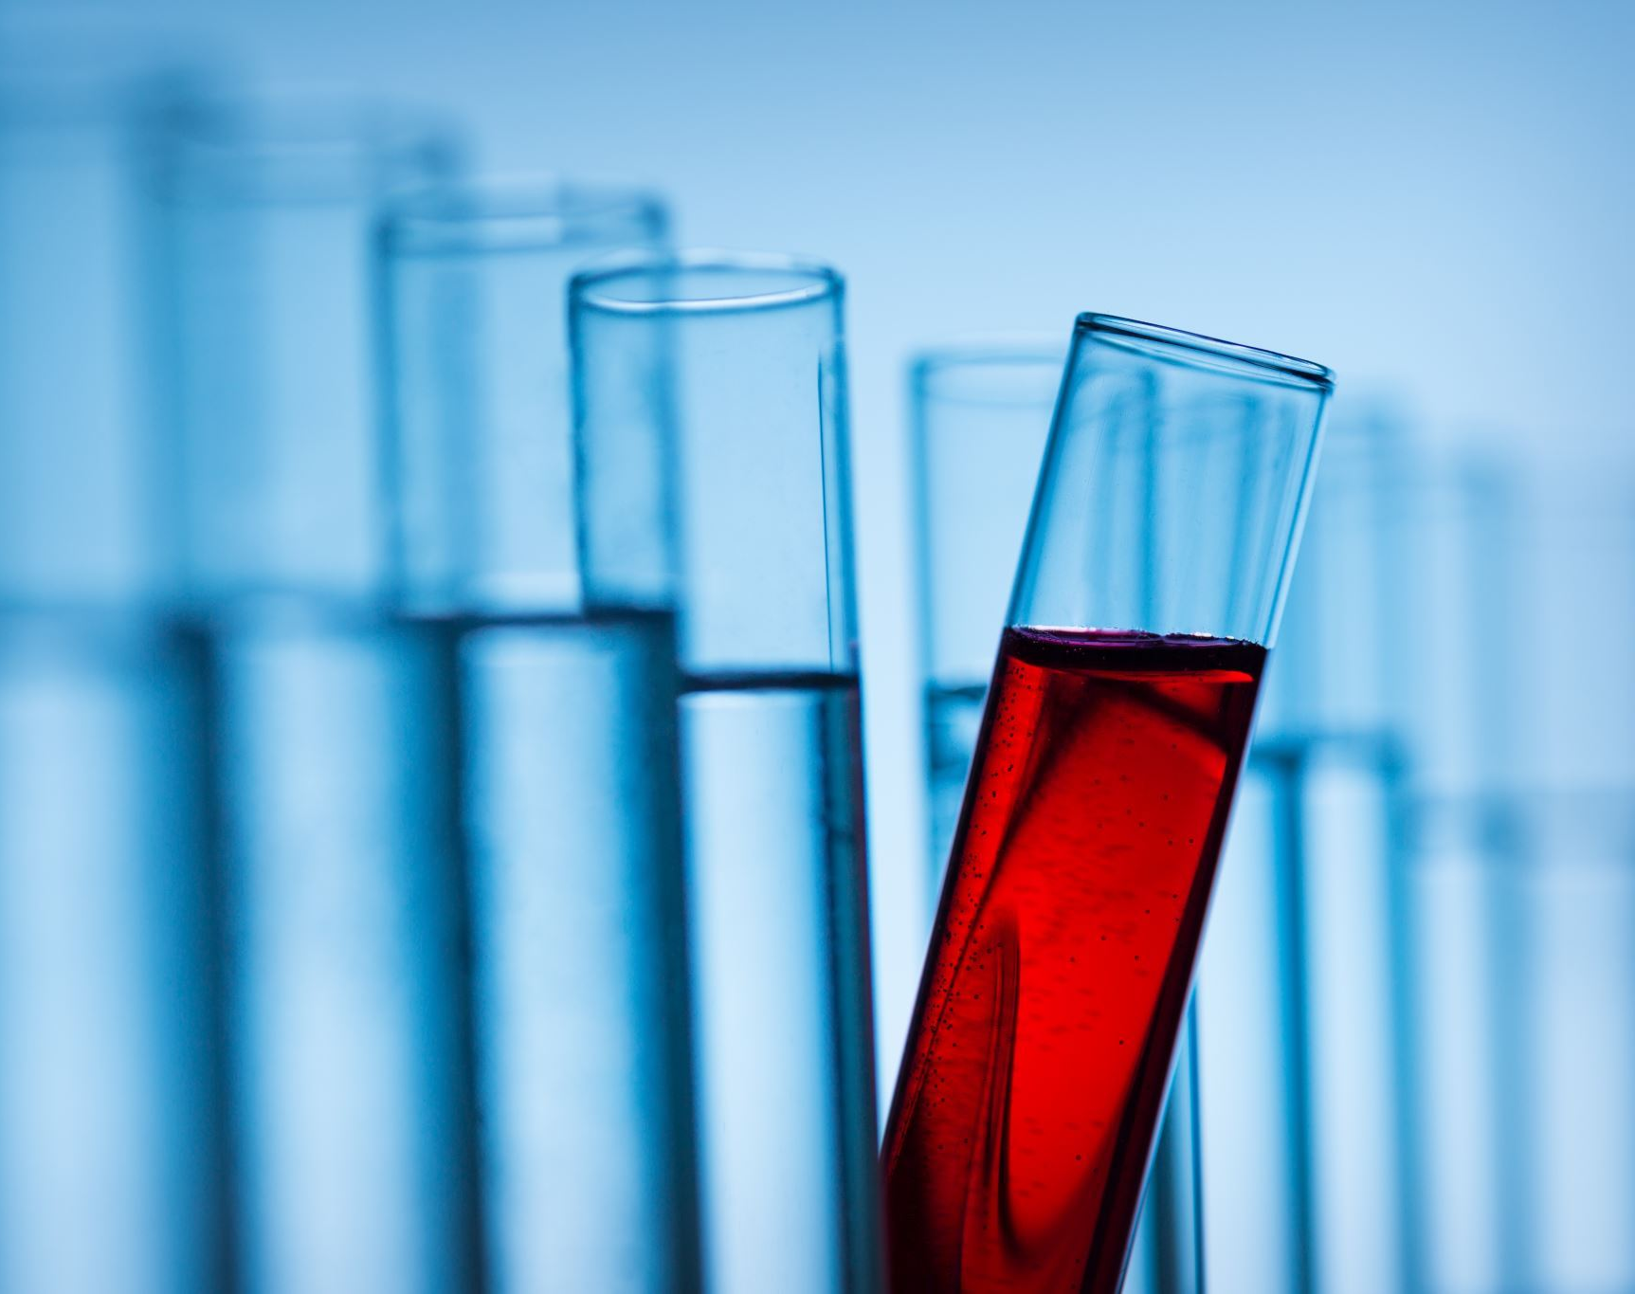
Metod
Utveckling av specifika ämnen
Odling av bakterie
Behandling av mänskliga celler med kemikalier.
Experiment på celler och bakterier.
Tester på möss

Slide 6
CAG, PE och Lipidflottar
CAG (cholesteryl 6'-acylglucoside): är en molekyl som påverkar lipidflottar i cellmembran.
Lipidflottar är viktiga för att celler ska kunna fästa vid bakterier.
Fosfatidyletanolamin (PE) är en molekyl som påverkar H. pyloris förmåga att fästa vid magceller.

Slide 7
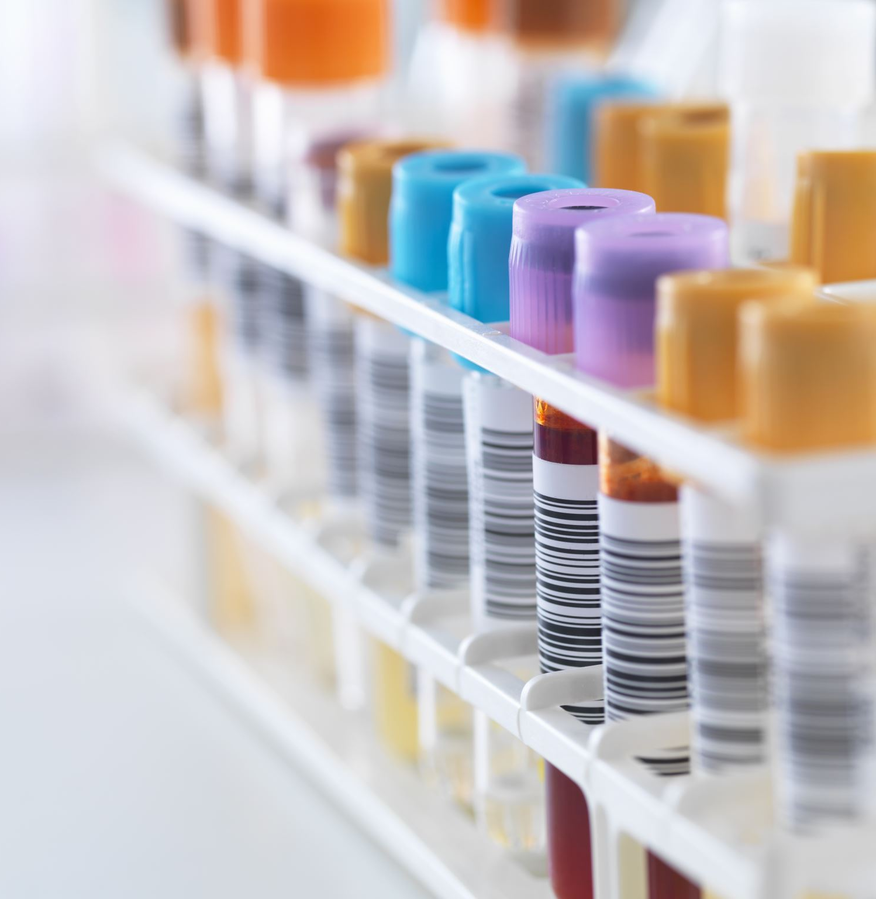
Resultaten
CAG och PE påverkar H. pylori:s vidhäftning vid magceller.
Olika CAG-varianter förändrar lipidflottar i cellmembran.
Vissa typer av PE minskar bakteriens klumpning och fästning.

Slide 8
Diskussion
Experiment på möss
Nya behandlingsmetoder
Kontroll av CAG-produktion kan minska H. pylori-vidhäftning.
PE minskar bakteriell vidhäftning
PE är en enkel och billig metod för att kontrollera bakteriell vidhäftning utan att orsaka resistens.

Slide 9
Tack
https://jbiomedsci.biomedcentral.com/articles/10.1186/s12929-024-01031-8#author-information

